Slide 1





PHÒNG GD & ĐT QUẬN GÒ VẤP
BÀI GIẢNG
MÔN ĐỊA LÍ 9
BÀI 2: KHÍ HẬU CHÂU Á

Slide 2
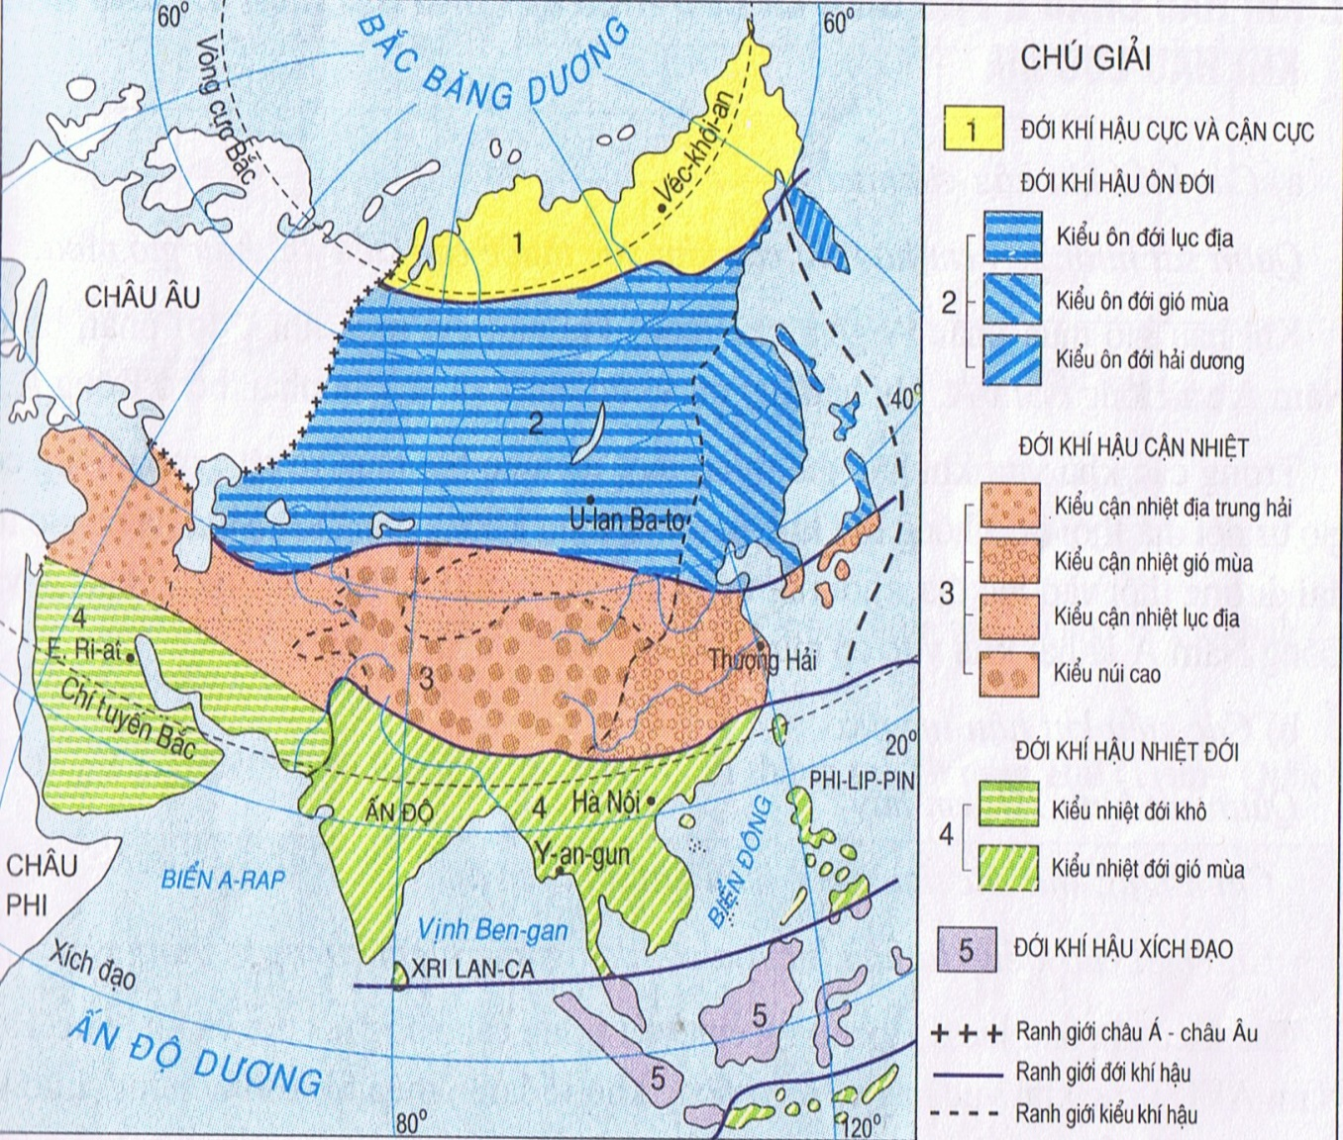
I. Khí hậu Châu Á phân hóa rất đa dạng
Tuần 2- Tiết 2 BÀI 2: KHÍ HẬU CHÂU Á
- Châu Á có 5 đới khí hậu:
1. Cực và cận Cực
2. Ôn đới
3. Cận nhiệt
4. Nhiệt đới
5. Xích đạo
- Do lãnh thổ trải dài từ vùng cực Bắc đến vùng Xích đạo.
Hình 2.1. Lược đồ các đới khí hậu Châu Á

Slide 3

Tuần 2- Tiết 2 BÀI 2: KHÍ HẬU CHÂU Á
I. Khí hậu Châu Á phân hóa rất đa dạng
1. Khí hậu Châu Á phân hóa thành nhiều đới khác nhau do lãnh thổ trải dài từ vùng cực Bắc đến vùng Xích đạo.
Notes:
3

Slide 4
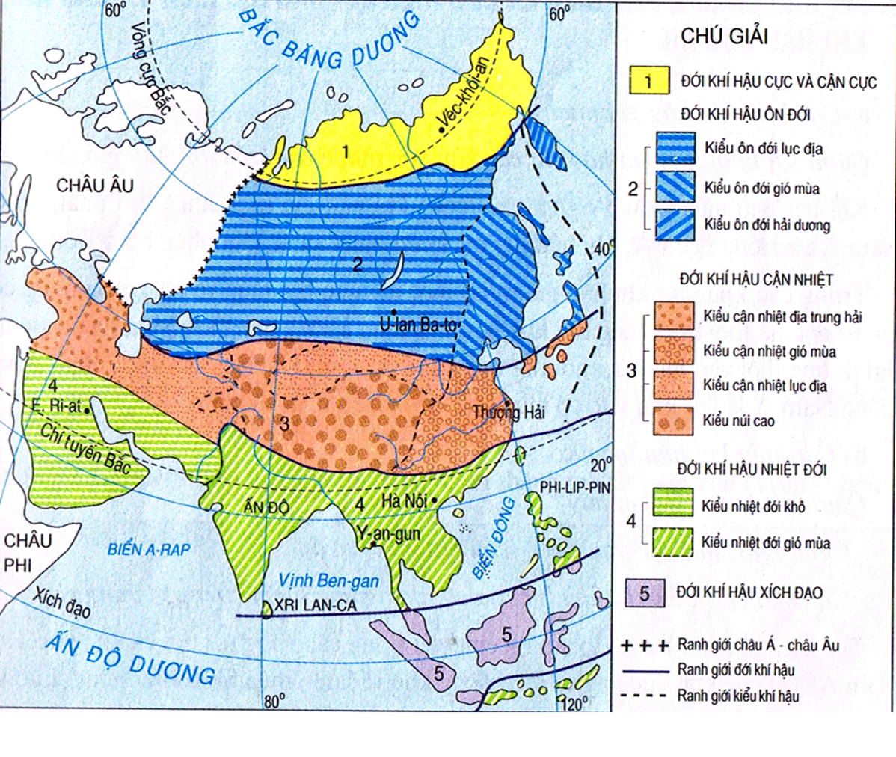
Hình 2.1. Lược đồ các đới khí hậu Châu Á

Slide 5
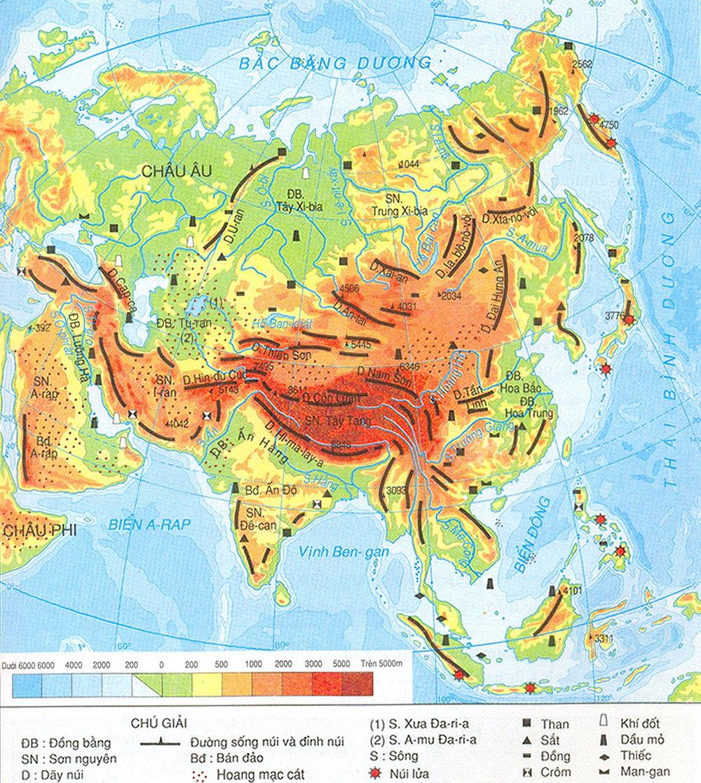

Các đới khí hậu thường phân hóa thành nhiều kiểu khí hậu khác nhau do lãnh thổ rất rộng, có các dãy núi và sơn nguyên cao ngăn ảnh hưởng của biển xâm nhập sâu vào nội địa, ngoài ra khí hậu còn thay đổi theo chiều cao.
?

Slide 6
Tuần 2- Tiết 2 BÀI 2: KHÍ HẬU CHÂU Á
I. Khí hậu Châu Á phân hóa rất đa dạng
1. Khí hậu Châu Á phân hóa thành nhiều đới khác nhau do lãnh thổ trải dài từ vùng cực Bắc đến vùng Xích đạo.
2. Các đới khí hậu thường phân hóa thành nhiều kiểu khí hậu khác nhau do lãnh thổ rất rộng, có các dãy núi và sơn nguyên cao ngăn ảnh hưởng của biển xâm nhập sâu vào nội địa, ngoài ra khí hậu còn thay đổi theo chiều cao.
Notes:
6

Slide 7

II. Khí hậu Châu Á phổ biến là các kiểu khí hậu gió mùa và các kiểu khí hậu lục địa
Hình 2.1.Lược đồ các đới khí hậu châu Á

Slide 8
Bảng so sánh: các kiểu khí hậu gió mùa và các kiểu khí hậu lục địa
 | Các kiểu khí hậu gió mùa | Các kiểu khí hậu lục địa
Phân bố | Đông Á, Đông Nam Á, Nam Á
Đặc điểm | - Mùa đông khô, lạnh, ít mưa - Mùa hạ nóng, ẩm, mưa nhiều.

Slide 9
Bảng so sánh: các kiểu khí hậu gió mùa và các kiểu khí hậu lục địa
 | Các kiểu khí hậu gió mùa | Các kiểu khí hậu lục địa
Phân bố |  | Vùng nội địa và khu vực Tây Nam Á
Đặc điểm |  | - Mùa đông khô, lạnh - Mùa hạ khô và nóng

Slide 10
Bảng so sánh: các kiểu khí hậu gió mùa và các kiểu khí hậu lục địa
 | Các kiểu khí hậu gió mùa | Các kiểu khí hậu lục địa
Phân bố | Đông Á, Đông Nam Á, Nam Á | Vùng nội địa và khu vực Tây Nam Á
Đặc điểm | - Mùa đông khô, lạnh, ít mưa - Mùa hạ nóng, ẩm, mưa nhiều. | - Mùa đông khô, lạnh - Mùa hạ khô và nóng

Slide 11
Tuần 2- Tiết 2 BÀI 2: KHÍ HẬU CHÂU Á
I. Khí hậu Châu Á phân hóa rất đa dạng
II. Khí hậu Châu Á phổ biến là các kiểu khí hậu gió mùa và các kiểu khí hậu lục địa
 | Các kiểu khí hậu gió mùa | Các kiểu khí hậu lục địa
Phân bố | Đông Á, Đông Nam Á, Nam Á | Vùng nội địa và khu vực Tây Nam Á
Đặc điểm | - Mùa đông khô, lạnh, ít mưa - Mùa hạ nóng, ẩm, mưa nhiều. | Mùa đông khô, lạnh - Mùa hạ khô và nóng
Notes:
11

Slide 12

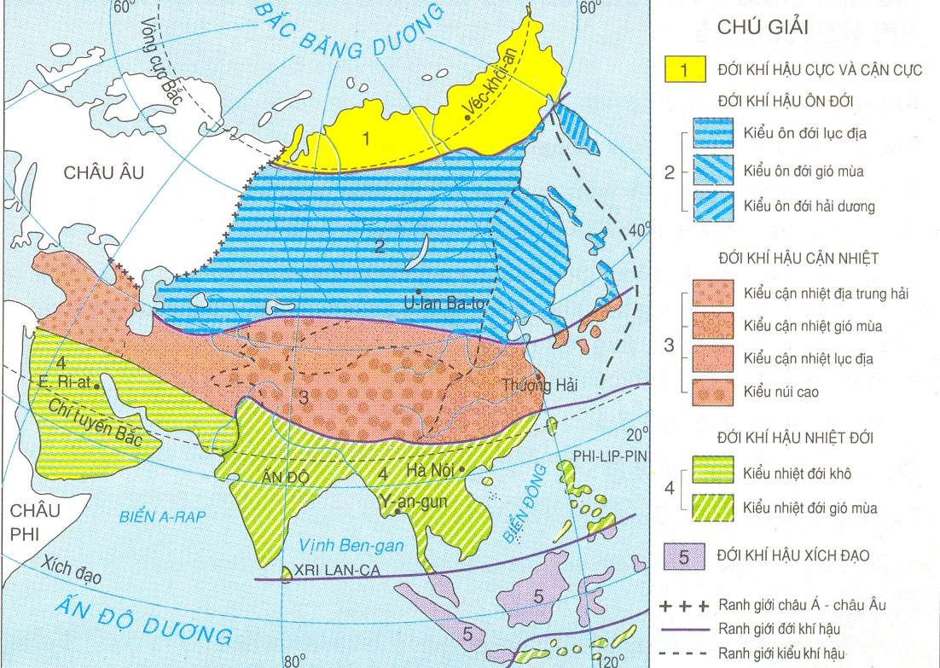
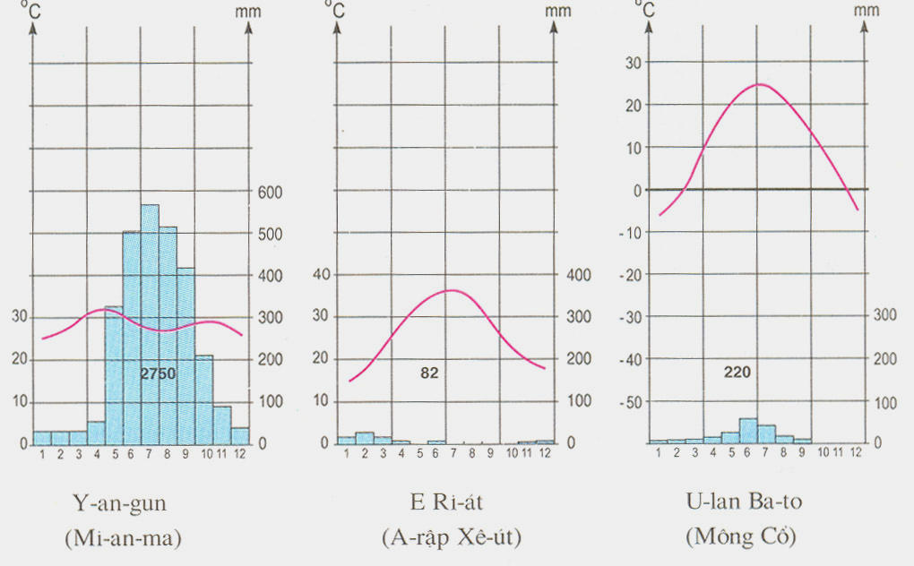
Khí hậu ôn đới lục địa
Khí hậu nhiệt đới khô
Khí hậu nhiệt đới gió mùa

Slide 13

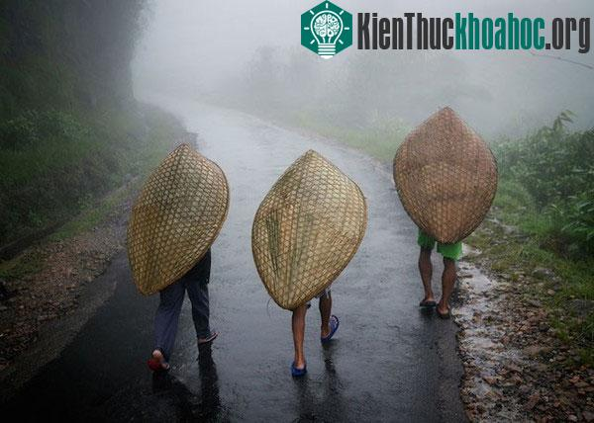
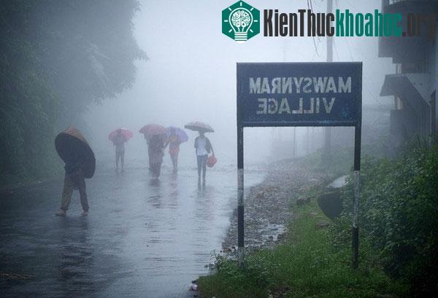
Một số hình ảnh về bang Meghalaya (Ấn Độ), Nơi được mệnh danh là “ Địa điểm ẩm ướt nhất thế giới”

Slide 14
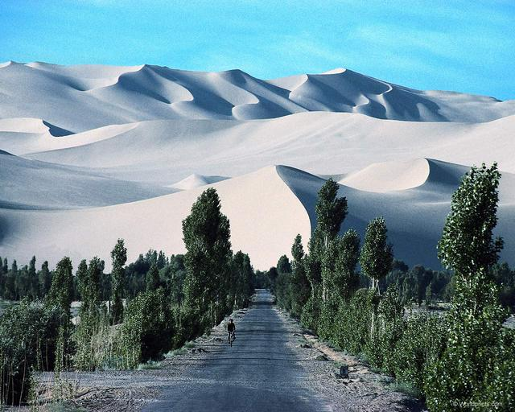
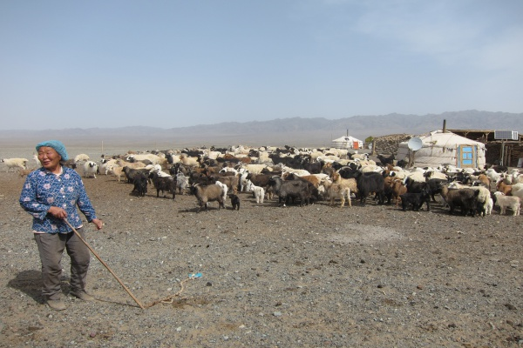
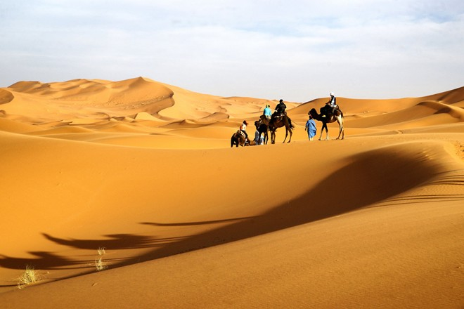
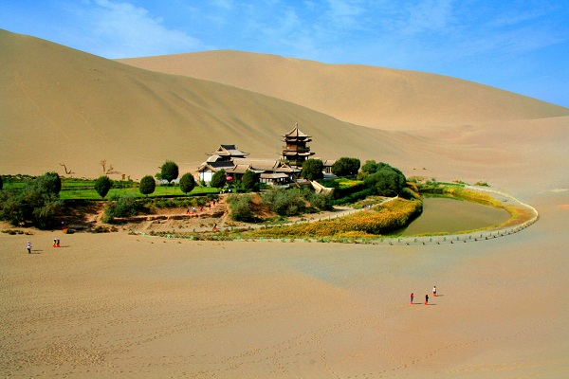
Một số hình ảnh về sa mạc Gôbi

Slide 15
Sự khác nhau giữa kiểu khí hậu gió mùa và kiểu khí hậu lục địa do châu Á có kích thước rộng lớn, địa hình chia cắt phức tạp, núi và cao nguyên đồ sộ ngăn ảnh hưởng của biển vào đất liền…

Slide 16
Việt Nam nằm trong đới khí hậu Nhiệt đới và kiểu khí hậu Nhiệt đới gió mùa

Slide 17
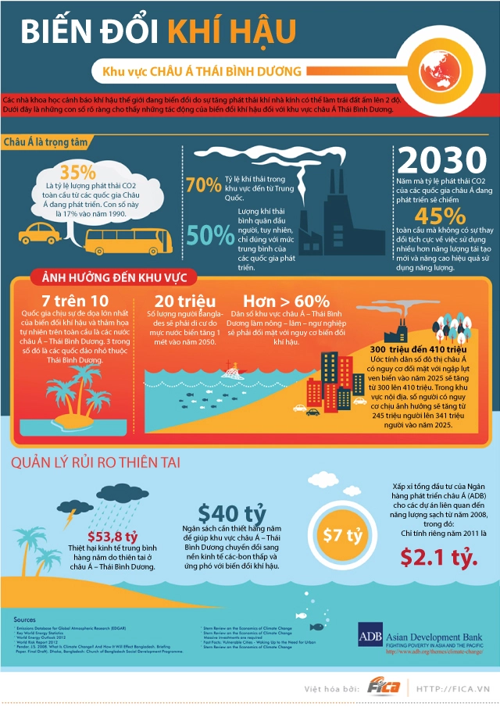

Slide 18






Slide 19

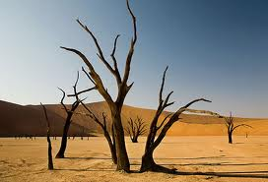


BÀI TẬP CỦNG CỐ
Cho biết ảnh nào thuộc khí hậu gió mùa, ảnh nào thuộc khí hậu lục địa?
Khí hậu gió mùa
Khí hậu lục địa
A
B
Khí hậu lục địa
Khí hậu gió mùa
D
C

Slide 20


CỦNG CỐ BÀI
Hãy nối ý ở cột A với cột B cho phù hợp
Cột A | Cột B
1.Khí hậu gió mùa | A. Mùa hạ khô và nóng
 | B. Mùa đông khô, lạnh, ít mưa
 | C. Mùa hạ nóng, ẩm, mưa nhiều
2.Khí hậu lục địa | D. Mùa đông khô, lạnh
 | E. Phân bố ở vùng nội địa và khu vực Tây Nam Á
 | F. Phân bố ở Đông Á, Đông Nam Á, Nam Á
Đáp án: 1-B-C-F; 2- A-D-E

Slide 21
Nguyên nhân chính làm cho khí hậu Châu Á phân hóa
phức tạp là :
Vì Châu Á có nhiều núi và cao nguyên đồ sộ , đồng bằng rộng lớn
A
Vì Châu Á có kích thước rộng lớn , dạng hình khối
B
Vì Châu Á có ba mặt giáp đại dương nên ảnh hưởng của biển vào
sâu trong nội địa
C
Vì Châu Á có hệ thống núi, cao nguyên cao đồ sộ, chạy theo hai
hướng Đ-T và B-N ngăn chặn ảnh hưởng của biển vào sâu
trong nội địa
D

Slide 22
DẶN DÒ
- Ôn lại kỹ bài 2
- Chuẩn bị bài 3: Nghiên cứu kỹ bài trong SGK, trả lời câu hỏi và làm theo yêu cầu của giáo viên

Slide 23



Tạm biệt. Hẹn gặp lại các em ở tiết học sau nhé.

